Slide 1


Avec Humour Breton ou pas
? N° 4 Par Lande

Slide 2


Slide 3


Slide 4
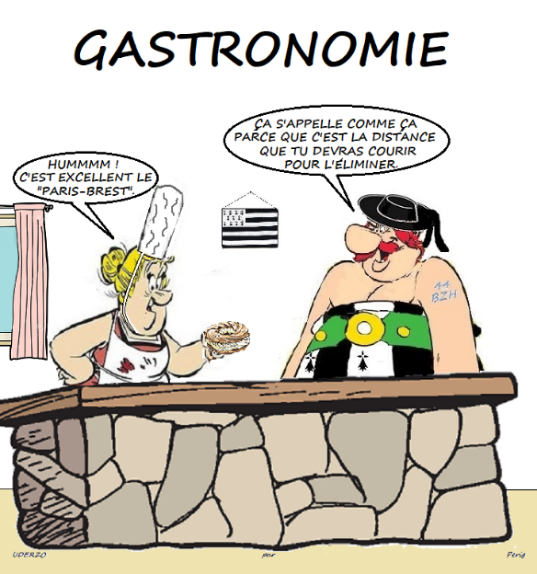

Slide 5
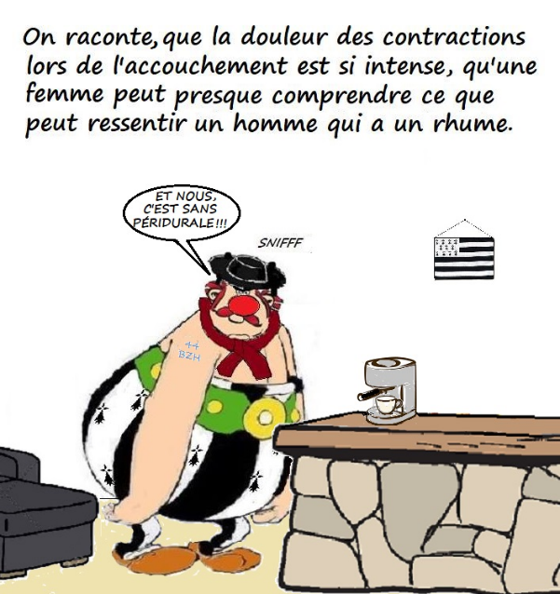

Slide 6
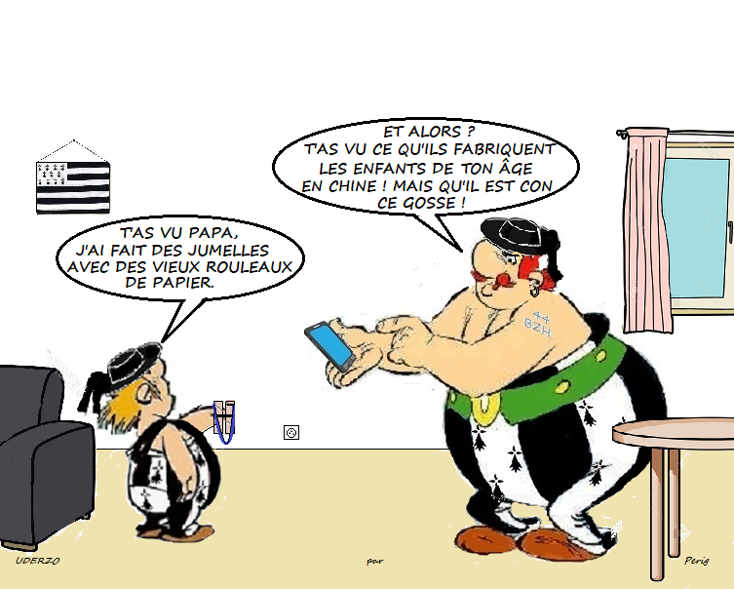

Slide 7
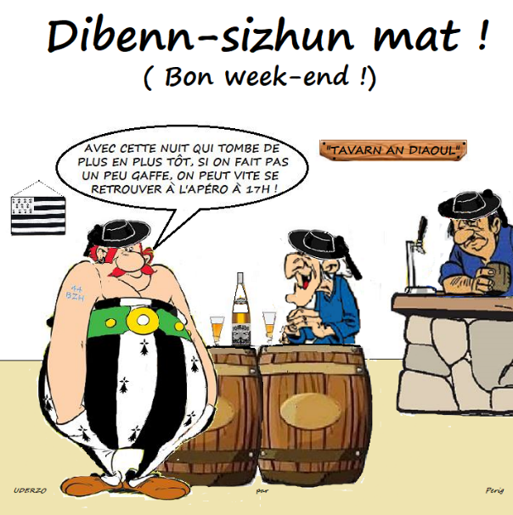

Slide 8
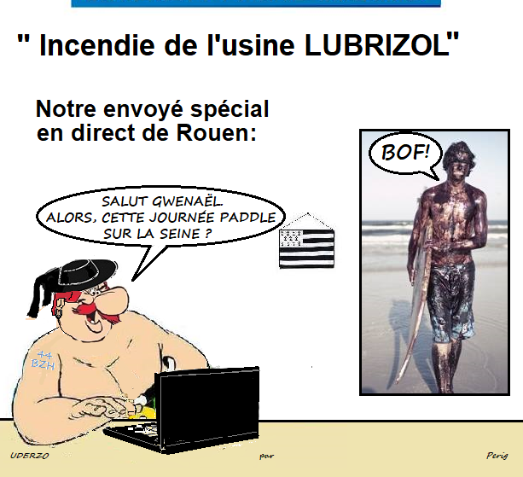

Slide 9
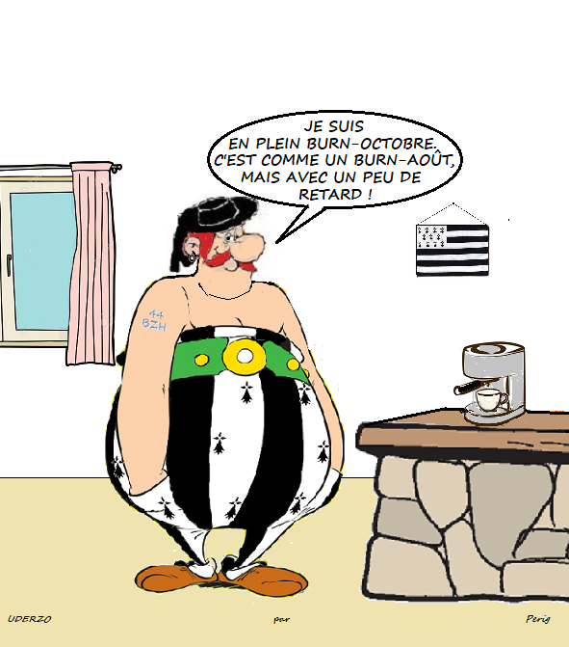

Slide 10
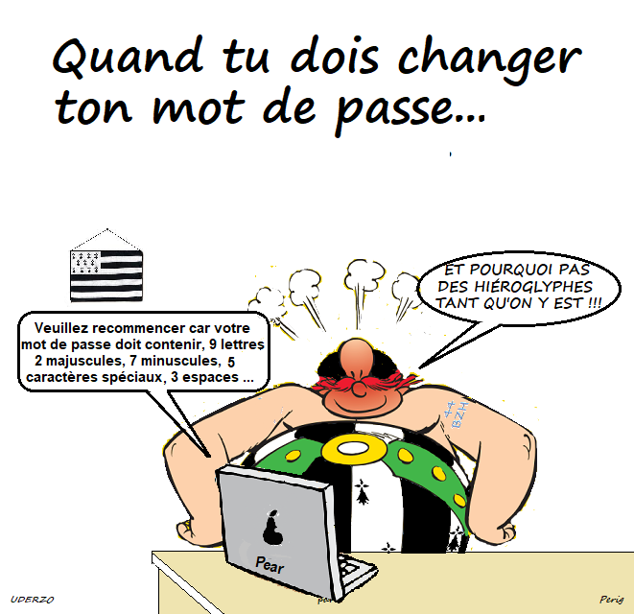

Slide 11
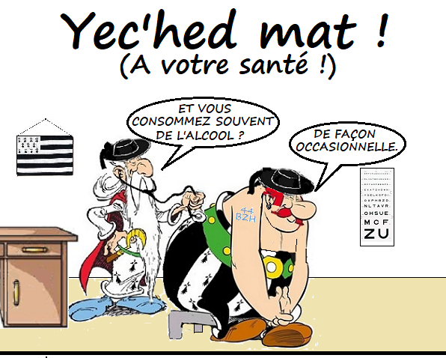

Slide 12
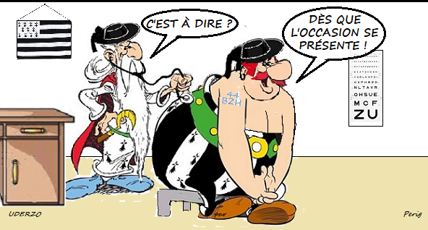

Slide 13
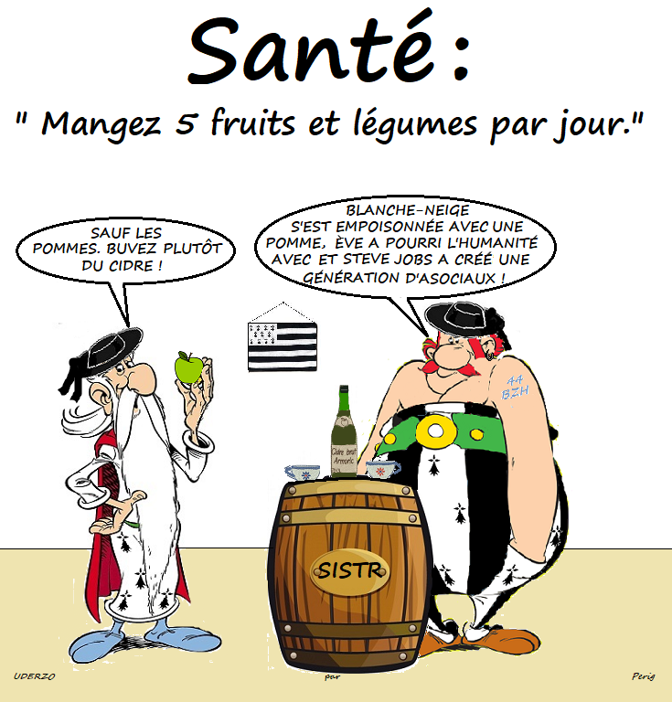

Slide 14
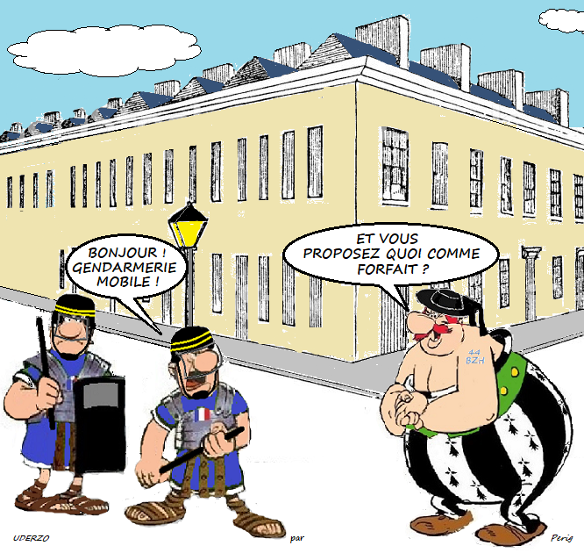

Slide 15
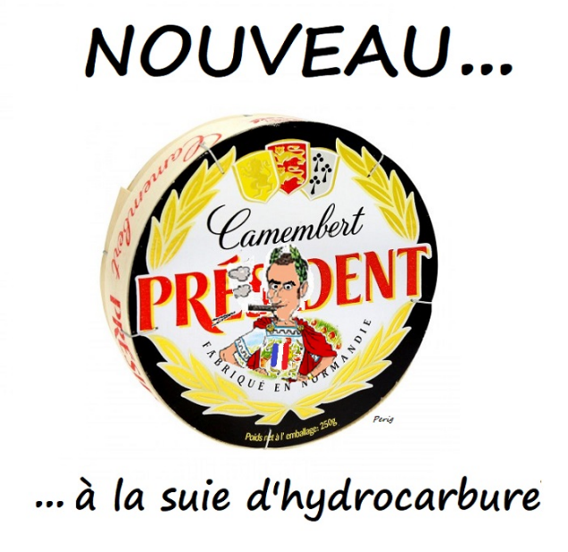

Slide 16
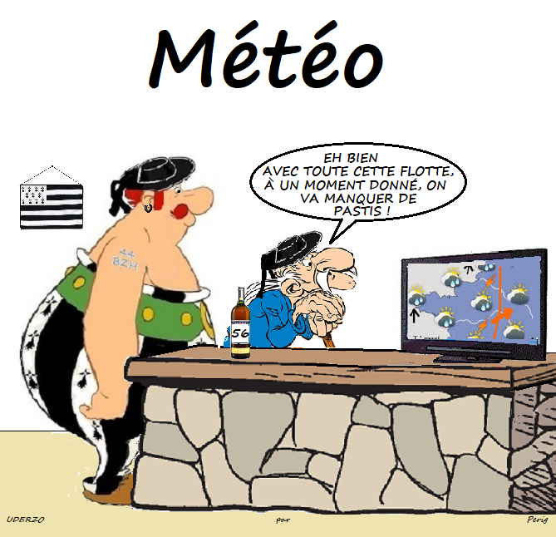

Slide 17


Slide 18
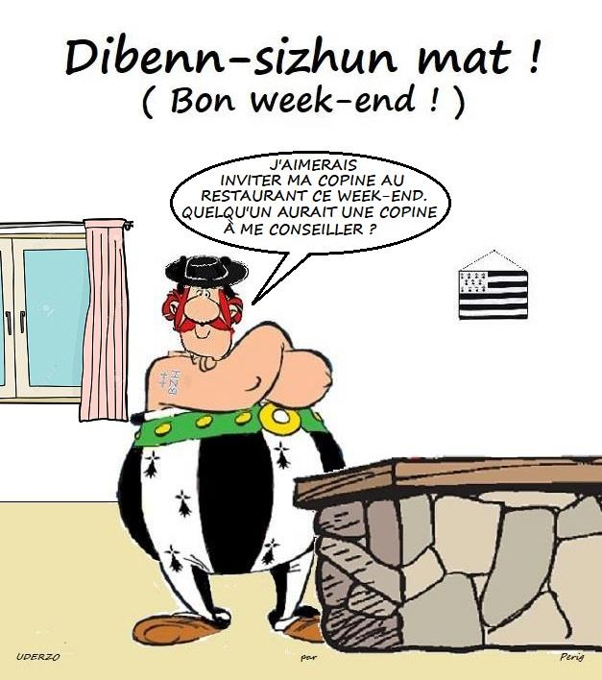

Slide 19
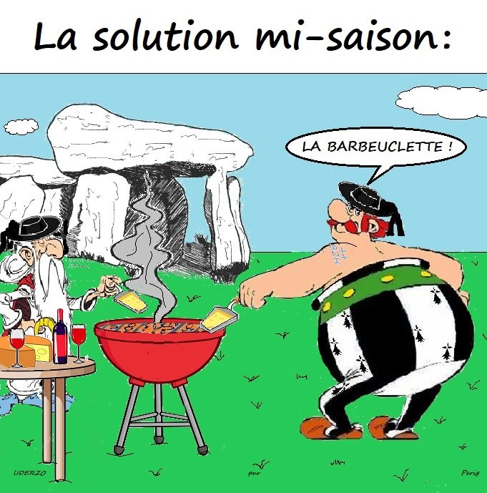

Slide 20
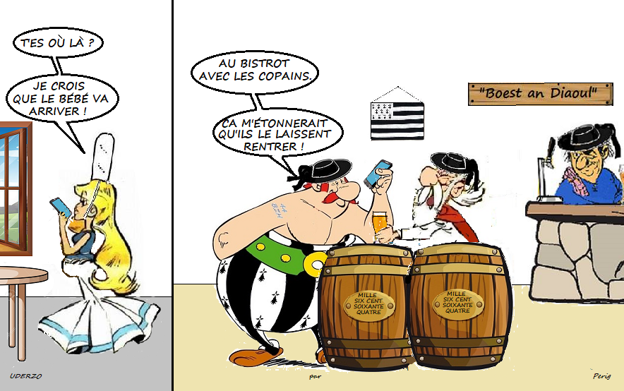

Slide 21
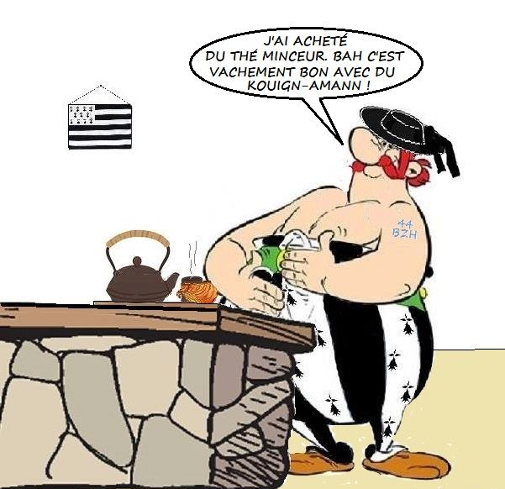

Slide 22
. Quand il te manque un sens, un autre est renforcé. Par exemple si t'as pas le sens de l'humour,...

Slide 23


Slide 24
C’était
Avec Humour Breton ou pas
? Par Lande

